Slide 1






PHÉP CHIA
(tiếp theo)

Slide 2
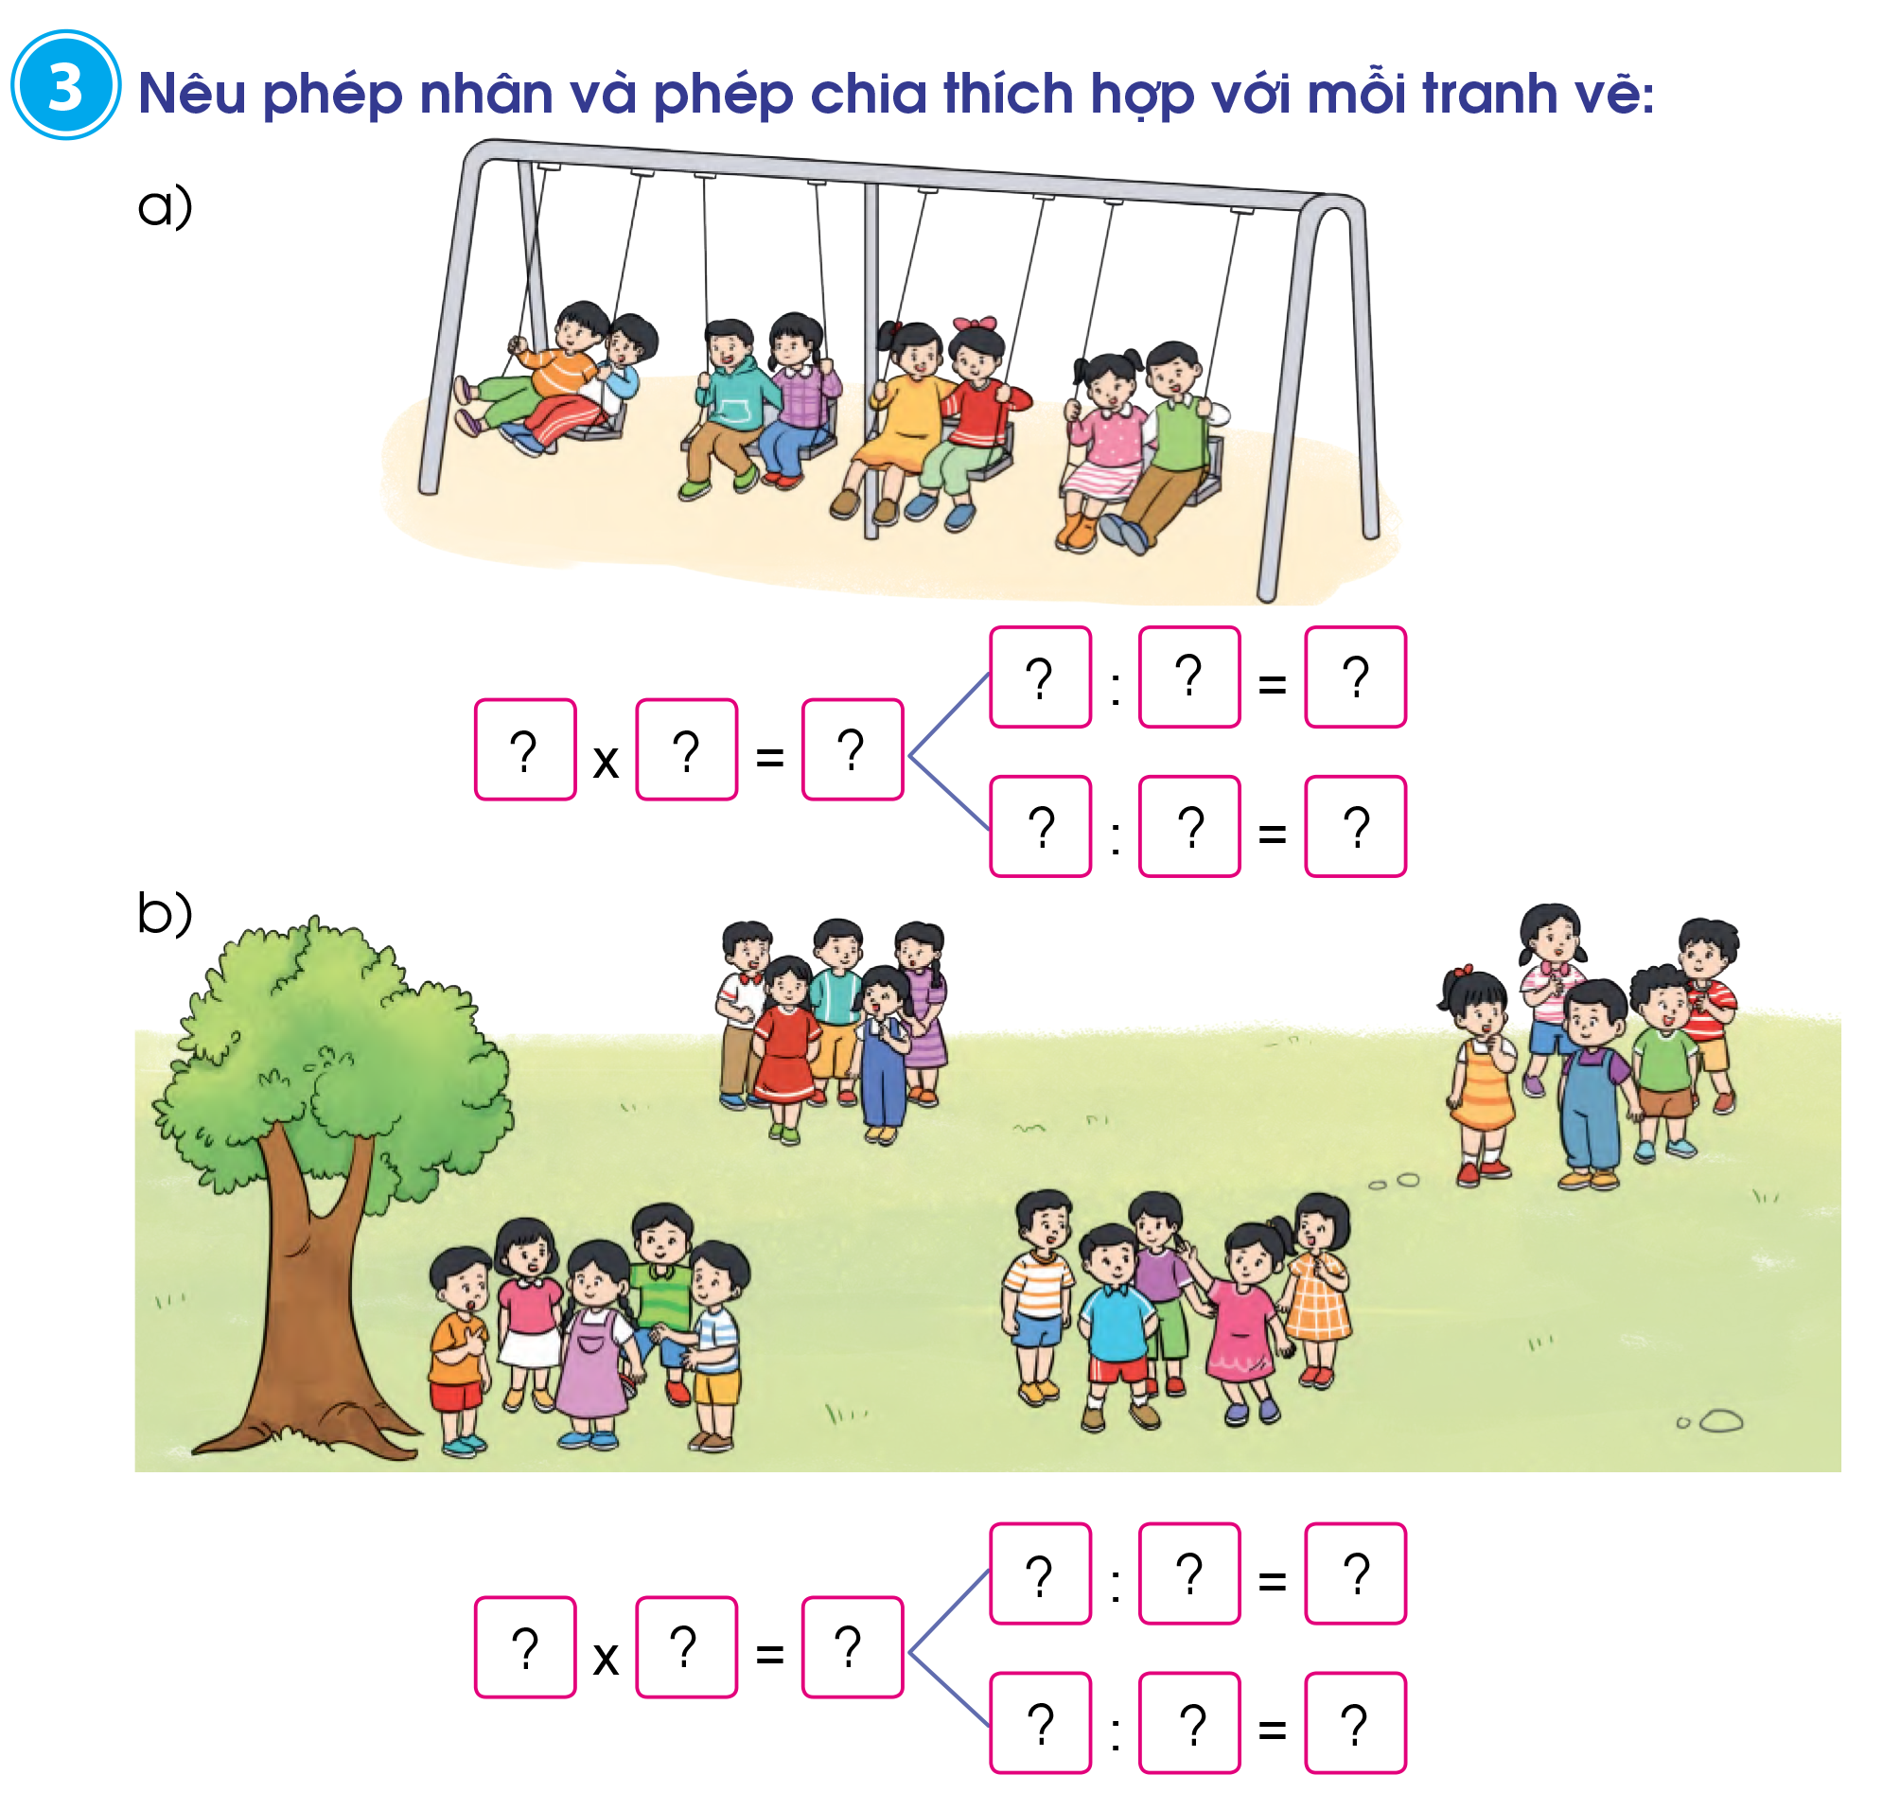
3
Nêu phép nhân và phép chia thích hợp vào mỗi tranh vẽ :
a)
?
:
2
=
?
8
2
4
?
x
?
=
?
2
4
8
?
:
?
=
?
8
4
2

Slide 3
3
Nêu phép nhân và phép chia thích hợp vào mỗi tranh vẽ :
b)
?
:
2
=
?
20
5
4
?
x
?
=
?
5
4
20
?
:
?
=
?
20
4
5

Slide 4
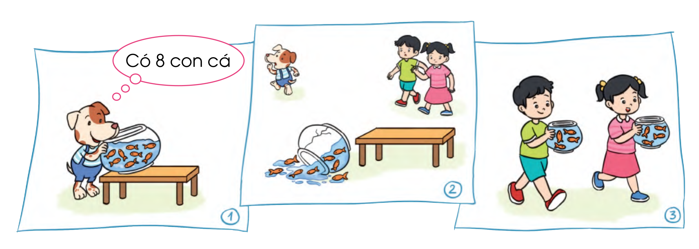
4
Kể chuyện theo các bức tranh có sử dụng phép chia 8 : 2

Slide 5
4
Kể chuyện theo các bức tranh có sử dụng phép chia 8 : 2
Cún con nhìn thấy trong bể cá có 8 con cá vàng, mải nhìn theo cá bơi cún con lỡ làm đổ bể cá, may sao có hai bạn nhỏ nhìn thấy đã chia đều 8 con cá vào 2 bình mang đi, 8 con cá chia đều vào 2 bình, mỗi bình có 4 con cá.
Ta có phép chia 8: 2 = 4

Slide 6
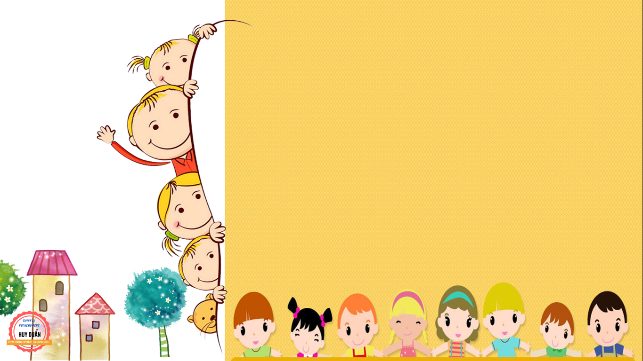
CỦNG CỐ - DẶN DÒ

